Slide 1
Define The Following :-
Heat Treatment
هي المعالجة الحرارية للسبائك لإحداث تغييرات معينة في خصائص المادة.
إنها عملية تسخين المعدن إلى درجة حرارة معينة لإعطاء المعدن خصائص ميكانيكية جديدة

Slide 2
Types of Heat Treatment Processes
Annealing
Normalizing
Hardening
Tempering
Nitriding
Cyaniding
Induction
Hardening
Flame Hardening

Slide 3
Define The Following :-
Lower critical temperature (point) A1 هي درجة حرارة التحول eutectoidالأوستينيت إلى البرليت. تحت درجة الحرارة هذه لا يوجد الأوستينيت
Upper critical temperature (point) A3 هي درجة الحرارة ، التي يبدأ بعدها السمنتيت في التكون نتيجة لطرد الأوستينيت في السبائك مفرط التكتل.

Slide 4
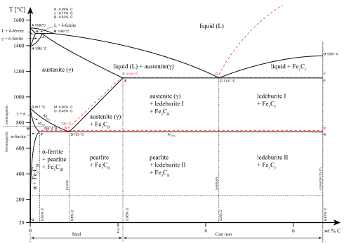
Iron–carbon phase Diagram

Slide 5
Define The Following :-
Annealing إنها العملية التي تُستخدم لتسخين السبيكة إلى درجة أعلى من درجة حرارة إعادة التبلور والحفاظ على درجة الحرارة تلك في التبريد ، الجزء الداخلي والداخلي من السبيكة عن طريق جعلها أكثر تجانساً وتحسين المعالجة أو التشكيل البارد.

Slide 6
Purpose of Annealing
يقوم بتليين الفولاذ وتحسين قدرته على الماكينة.
لتنقية حجم الحبوب وإزالة الغازات.
يزيل الضغوط الداخلية التي حدثت أثناء العملية السابقة.
للحصول على الليونة المطلوبة ، والمرونة ، والمتانة.
يعدل الخصائص الكهربائية والمغناطيسية.

Slide 7
Define The Following :-
Normalizing تسخين المعدن فوق درجة حرارة إعادة التبلور ثم تركه يبرد في الهواء الساكن ، لذلك يتغير تكوينه البلوري ويتساوى مع تكوينه الطبيعي.

Slide 8
Define The Following :-
Tempering بعد عملية التصلب ، يتم تسخين المعدن تحت درجة الحرارة ، وإعادة التبلور ، وتركه ليبرد
، والغرض من ذلك هو التخلص من الضغوط الداخلية الناتجة عن عملية التصلب وإعطاء الفولاذ المتصلب الطول والمتانة وتقليل الصلابة العالية

Slide 9
Define The Following :-
Hardening or Quenching تحسين الصلب إلى درجة حرارة أعلى بقليل من إعادة التبلور ثم تبريده فجأة في وسط تبريد مناسب قد يكون (ماء أو ترسيب) ويستخدم لزيادة صلابة صلابة المعدن وفي أنواع التصلب التي يتحسن فيها البعض يتم إضافة عناصر إلى سبيكة معدنية

Slide 10
Define The Following :-
Precipitation hardening هي طريقة معالجة حرارية تستخدم غالبًا لزيادة قوة الخضوع للمعادن القابلة للطرق. تنتج هذه العملية جزيئات مشتتة بشكل موحد داخل بنية حبيبات المعدن مما يؤدي إلى تغييرات في الخصائص.

Slide 11
Define The Following :-
solution heat treatment تسخين سبيكة إلى درجة حرارة يدخل فيها مكون معين في محلول صلب متبوعًا بالتبريد بمعدل سريع بما يكفي لمنع المكون المذاب من الترسب.

Slide 12
Define The Following :-
Natural aging تُعرف أيضًا باسم الشيخوخة ذات درجة الحرارة المنخفضة ، بينما تُعرف الشيخوخة الاصطناعية أيضًا بالشيخوخة الناتجة عن درجات الحرارة العالية.

Slide 13
List various reasons of crack while heat treatment
1- اختيار غير لائق للصلب
2- تصميم جزء غير لائق
3- إزالة المخزون غير الكافي
4- ارتفاع درجة الحرارة
5- اختيار quenchant غير لائق

Slide 14
What is the purpose of Normalizing?
1) يمكنها التخلص من الهيكل الحبيبي الخشن المحموم لأجزاء الصب ، والتزوير ، واللحام. هيكل الفرقة من المواد المدرفلة. يمكن استخدامه كعلاج قبل التسخين قبل التسقية.
2) يمكنها إزالة السمنتيت الثانوي الشبيه بالشبكة. جعل صقل اللؤلؤ. لا يقتصر الأمر على تحسين الخواص الميكانيكية فحسب ، بل يساعد أيضًا في عملية التلدين الكروية التالية.
3) يمكنها التخلص من الأسمنت الحر في حدود الحبوب لتحسين أداء السحب العميق.

Slide 15
Explain Normalizing Process
تأثير التطبيع مثل التلدين. يصبح هيكل المادة أدق. غالبًا ما تستخدم لتحسين أداء قطع المواد. في بعض الأحيان ، تكون المعالجة الحرارية النهائية للأجزاء غير المطلوبة.

Slide 16
What is the purpose of Hardening?
1) تحسين الخواص الميكانيكية للمواد أو الأجزاء المعدنية. مثل الصلابة ، مقاومة التآكل ، الحد المرن ، قوة التعب ، إلخ.
علي سبيل المثال:
تحسين الحد المرن من الينابيع.
2) تحسين خصائص المواد أو الخصائص الكيميائية للصلب الخاص.
علي سبيل المثال:
تحسين مقاومة الفولاذ المقاوم للصدأ للتآكل.
3) يجب أن تضمن عملية التبريد أيضًا تغيير حجم الجزء المعالج والشكل الهندسي. لضمان دقة الأجزاء.

Slide 17
Explain Hardening Process
إخماد التصلب هو عملية ميكانيكية. في هذه العملية ، يتم تقوية قطعة العمل وتصلبها. وتشمل هذه المعادن المعادن الحديدية والسبائك والصلب وسبائك الحديد الزهر.
عادة ما يتم تلطيف المادة لتقليل الهشاشة التي قد تزداد بسبب عملية التصلب بالإخماد. تشمل المنتجات التي يمكن إخمادها التروس والأعمدة وكتل التآكل.

Slide 18
What is the purpose of Tempering?
1) تقليل الضغط الداخلي وتقليل الهشاشة. الأجزاء المروية لها إجهاد كبير وهشاشة. إذا لم يتم تخفيفها في الوقت المناسب ، فسوف تميل إلى التشوه أو حتى التشقق.
2) تحسين أداء القطع لبعض سبائك الفولاذ.
3) استقرار حجم الشغل. يمكن تثبيت الهيكل المعدني عن طريق التقسية. هذا يمكن أن يضمن عدم حدوث تشوه أثناء الاستخدام.

Slide 19
Explain Hardening Tempering
عادة ما يتم التقسية بعد التبريد. إنه تبريد سريع للمعدن لوضعه في أصعب حالاته. عادة ما تكون الخطوة الأخيرة في المعالجة الحرارية لقطعة العمل. تسمى عملية التبريد والتلطيف المركبة بالمعالجة النهائية.

Slide 20
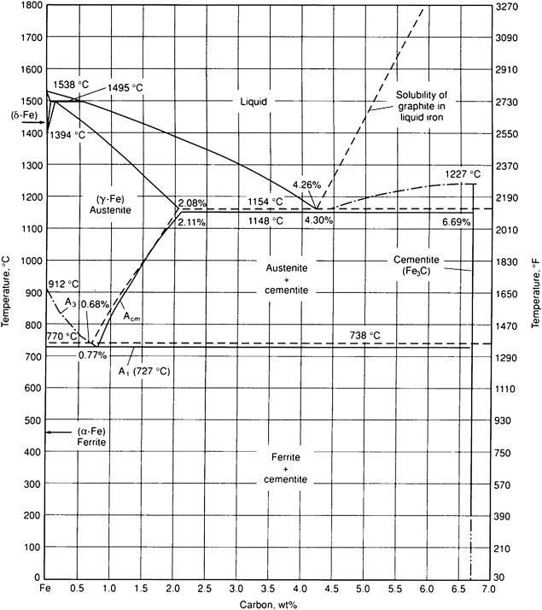
For hardening of carbon steel has 1.5 C determine The lower and upper critical temperature

Slide 21
Discuss Age Hardening of Al-CU alloys.
النحاس له قابلية منخفضة للذوبان في الألومنيوم عند درجات حرارة منخفضة. لذلك فإن السبيكة التي يتم إخمادها من درجات الحرارة العالية للاحتفاظ بالنحاس في المحلول الصلب ستكون ثابتة. ... يمكن أن يحدث هذا حتى في درجة حرارة الغرفة ، بحيث تتغير الصلابة كدالة زمنية ، وهي ظاهرة تُعرف باسم "التصلب بالعمر"

Slide 22
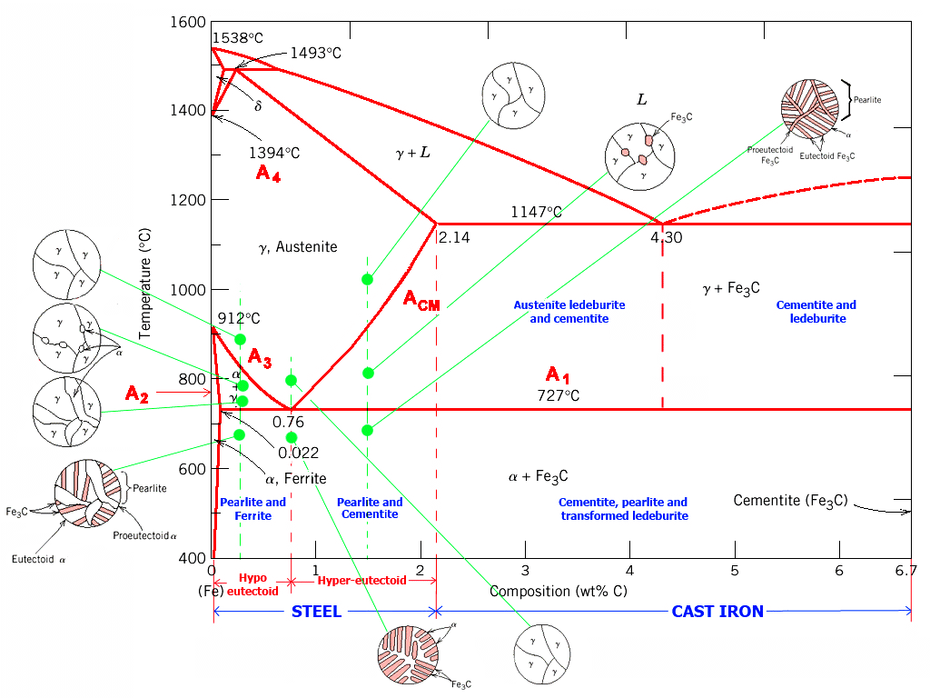
Fe-C Phase Diagram

Slide 23
Define the following temperatures on the (A1, A2, A3, A4, and Acm)
Lower critical temperature (point) A1
هي درجة حرارة التحول eutectoid الأوستينيت إلى البرليت. تحت درجة الحرارة هذه لا يوجد الأوستينيت.
Magnetic transformation temperature A2
هي درجة الحرارة التي يكون تحتها α-ferrite مغنطيسيًا حديديًا

Slide 24
Define the following temperatures on the (A1, A2, A3, A4, and Acm)
Upper critical temperature (point) A3
هي درجة الحرارة ، والتي تحتها يبدأ الفريت بالتشكل نتيجة طرد الأوستينيت في السبائك تحت الجلد.
Upper critical temperature (point) ACM
هي درجة الحرارة التي يبدأ تحتها السمنتيت بالتشكل نتيجة طرد الأوستينيت في السبائك مفرط التكتل.

Slide 25
Explain the methods of determination of austenitic grain size.
1- ASTM Standard Grain Size Number:
هذه هي الطريقة الأكثر شيوعًا لقياس حجم الحبوب ، حيث يتم الإبلاغ عن حجم الحبوب برقم ASTM (الجمعية الأمريكية لمواد الاختبار). تستخدم الطريقة للحبوب المتكافئة. يتم تحديد حجم الحبوب في المجهر بتكبير 100 X من خلال المقارنة مع مخططات حجم الحبوب القياسية ASTM ويتم الإبلاغ عن العدد المطابق لحجم الحبوب.
تم عرض مخططات حجم الحبيبات القياسية ASTM مقارنة بحجم الحبيبات في العينات في الشكل 2.29 إلى 2.31 أو ، قد يحتوي المجهر على قطعة عين خاصة ، والتي يتم توفيرها مع لوحة دائرية دوارة تحتوي على ثمانية أقراص زجاجية ميكرومتر. على كل قرص ، يتم نقش شبكة سداسية محكومة بدقة ، والأقراص مرقمة من 1 إلى 8 حسب حجم الأشكال السداسية معايير ASTM). )

Slide 26
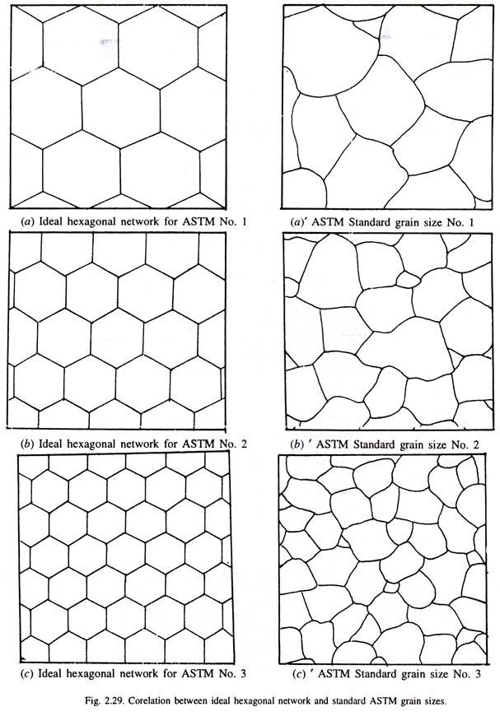
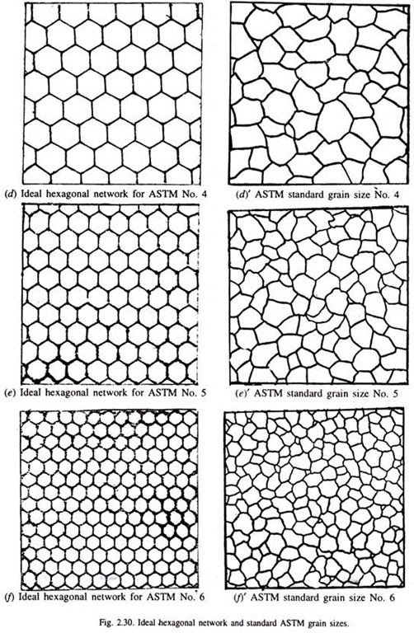
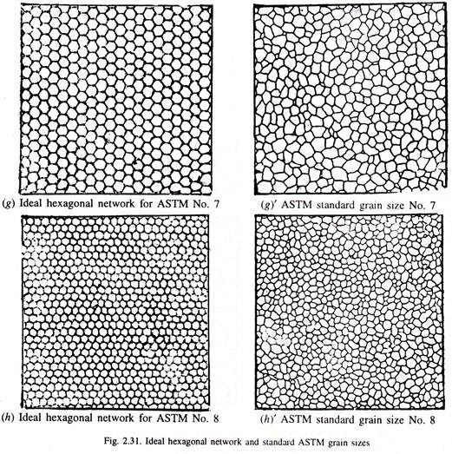

Slide 27
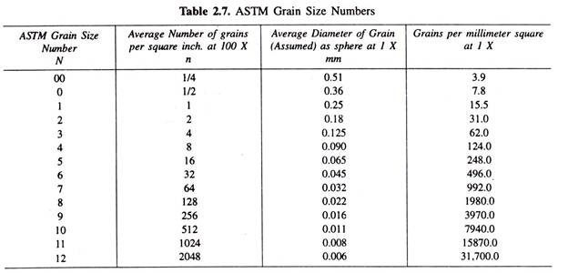

Slide 28
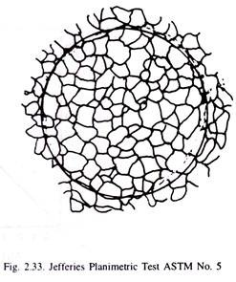
Explain the methods of determination of austenitic grain size.
2- Jefferies Planimetric Test:
هذه الطريقة مناسبة أيضًا للفولاذ ذي الحبيبات المتساوية الفأس. يتم عرض العينة المصقولة المحفورة بتكبير معين على الشاشة الزجاجية الأرضية للمجهر ، أو على صورة مجهرية لحساب عدد الحبوب داخل منطقة ، عادةً 5000 مم 2 (ذلك داخل دائرة بقطر 79.8 مم) يتضح فيFig. 2.33.

Slide 29
Explain the methods of determination of austenitic grain size.
3- Heyn’s Intercept Method
تستخدم هذه الطريقة بشكل شائع للفولاذ عالي السرعة وعندما لا تكون الحبوب متساوية. تتكون الطريقة من معرفة عدد الحبوب التي تم اعتراضها بواسطة خط ذي طول معروف عند التكبير على الشاشة الزجاجية الأرضية لمجهر ، أو صورة مجهرية ، أو عن طريق قطعة عين متدرجة. عادةً ما يتم حساب عدد الحبوب التي تم اعتراضها بواسطة خط طوله 0.005 بوصة بتكبير 1000 X يسمى متوسط ​​قيمة التقاطع.

Slide 30
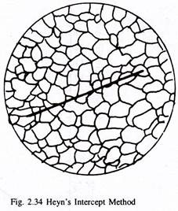

Slide 31
Explain the methods of determination of austenitic grain size.
4- Shepherd Fracture Test
يتبع الفولاذ المتصلب عند الكسر حدود الحبوب الأوستنيتي السابقة التي كانت موجودة قبل التصلب. وبالتالي ، فإن دراسة السطح المكسور يجب أن تعطي مؤشراً على حجم الحبيبات الأوستنيتي.
في اختبار Shepherd ، يتم استخدام مقياس يتكون من سلسلة من قطع الاختبار المعيارية والمصلبة والمكسورة المرقمة من 1 إلى 10 ، حيث رقم 1 هو الأكثر خشونة والرقم 10 هو أفضل كسر ، ومؤشر على حجم حبيبات الأوستينيت السابقة ، ويستخدم في بالمقارنة مع السطح المكسور الفعلي. يستخدم الشكل 2.36 للحصول على رقم حجم الحبوب ASTM.

Slide 32
